Slide 1
Nouvelles données
Thurrock
MGR
QHND
RDTU
HEAD
QXQD
LC
HWH
LMBE
TAB
CK
Hinkley
MNT
BUK
ANG
ULIA
LLIA
PLZAN
LIL
WB
BA
KM

Slide 2
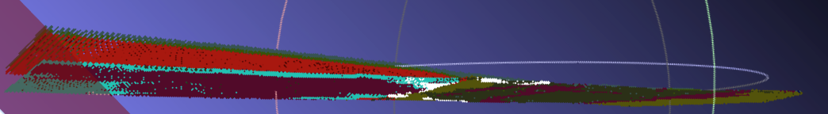
Thurrock

Slide 3
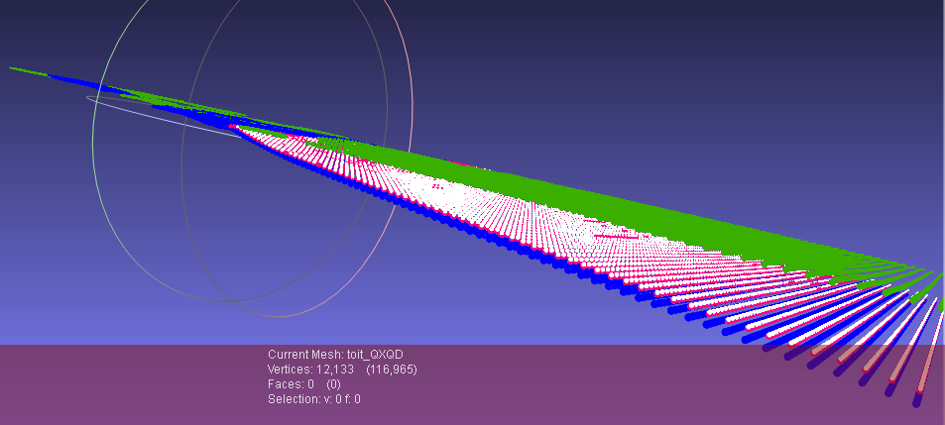
Thurrock
! Couleurs différentes de la diapo précédente
QHXD
HWH
LMBE
TAB

